Slide 1
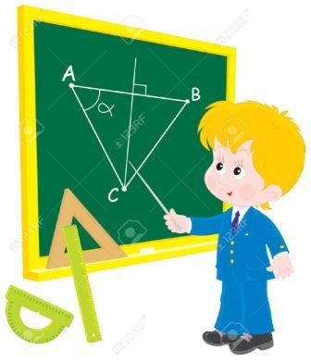
Урок математики
УМК «Школа России»
1 класс
«Многоугольники»
Автор: Канунникова Н.Н.
Учитель начальных классов

Slide 2
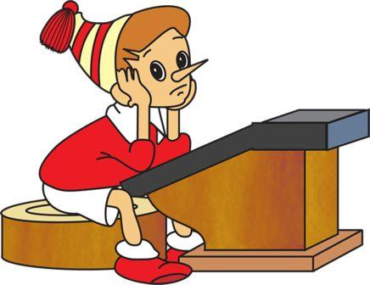
Тип урока:
Урок открытия нового знания
Тема: «Многоугольники »

Slide 3
Методы:
словесный;
наглядный;
практический;
проблемный.
Формы:
индивидуальная;
работа в паре.
Средства:
М.И.Моро « Математика». Учебник для 1 класса. Издательство Москва. «Просвещение», 2013г;
презентация;
интерактивная доска, проектор, компьютер.

Slide 4
.
Цель урока: в ходе практической работы познакомить с понятием «многоугольник» и названиями многоугольника.
Планируемые результаты: учащиеся научатся различать, называть многоугольники (треугольники, четырехугольники, и т.д.); строить многоугольники из соответствующего количества палочек ; соотносить реальные предметы и их элементы с изученными геометрическими линиями и фигурами; устанавливать аналогии и причинно-следственные связи; оценивать себя, границы своего знания и незнания.

Slide 5
Структура урока открытия нового знания:
Организационный момент -2мин. Мотивация к учебной деятельности.
Актуализация знаний -5мин.
Самоопределение к деятельности-5мин.
Определение темы и постановка учебной цели-3мин.
Работа над темой урока-10 мин.
Первичное закрепление-7мин.
Закрепление изученного- 5мин.
Рефлексия деятельности на уроке-3мин.

Slide 6
Проверка готовности к уроку
Ну-ка проверь, дружок, Ты готов начать урок? Все ль на месте Все ль в порядке, Ручка, книжка и тетрадка? Все ли правильно сидят? Все ль внимательно глядят? Каждый хочет получать Только лишь оценку «5». Тут затеи, и задачи, Игры, шутки, все для вас! Пожелаем всем удачи- За работу, в добрый час!

Slide 7
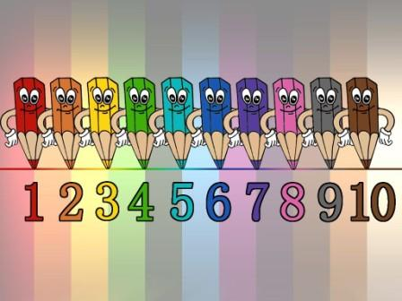
Актуализация знаний
Устный счет
Сосчитайте:
от 1 до 10 и обратно;
от 4 до 7, от 3 до 7;
от 7 до 2, от 9 до 6.

Slide 8
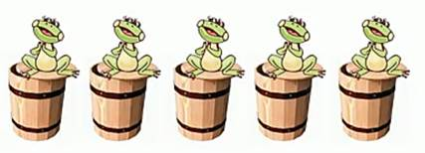
Равенства и неравенства
У стены стоят ка­душ­ки,
В каж­дой ровно по ля­гуш­ке.
Если б было пять ка­ду­шек,
Сколь­ко б было в них ля­гу­шек?
В стихотворении говорится, что кадушек было 5,
в каждой кадушке по 1 лягушке,
никто не остался без пары, значит число лягушек равно числу кадушек.
Запишем равенство:
5=5

Slide 9
Поставь правильный знак
2+3 ? 5 3+1 ? 4
4 -1 ? 2 1+1 ? 5
5 -3 ? 1 2+2 ? 4
1 ? 2 2 ? 3 2 ? 4
3 ? 1 5 ? 4 5 ? 1
4 ? 5 2 ? 5 3 ? 3

Slide 10
На блюдце у Андрюши Четыре жёлтых груши. Есть мальчик захотел, Одну он грушу съел. Теперь считайте груши На блюдце у Андрюши.
(4-1=3)
5 малышек-медвежат Мама уложила спать. Одному никак не спится. А скольким сон хороший снится?
(5-1=4)
У домика утром два зайца сидели И дружно весёлую песенку пели. Один убежал, а второй вслед глядит. Сколько у домика зайцев сидит?
(2-1=1)

Slide 11
Самоопределение к деятельности
- Что изображено на рисунках?
- На какие две группы можно поделить эти ломанные?

Slide 12
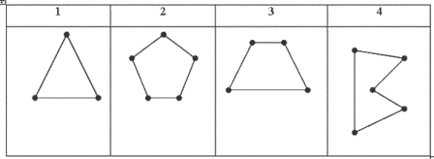
-Какие фигуры образуют замкнутые линии?

Slide 13
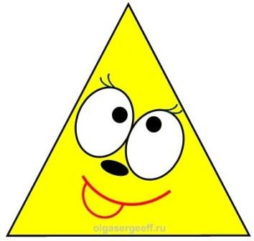
Какой многоугольник имеет три стороны и три вершины?

Slide 14
Сколько сторон и вершин имеет четырехугольник?

Slide 15
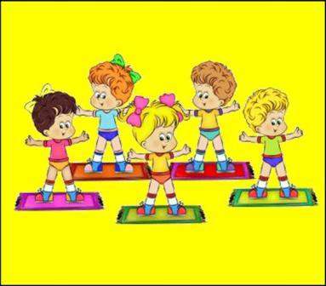
Физкультминутка
Конь меня в дорогу ждет,
(руки за спиной сцеплены в замок)
Бьет копытом у ворот,
(ритмичные поочередные поднимания согнутых в коленях ног)
На ветру играет гривой
Пышной, сказочно красивой.
(покачивания головой, затем наклоны в стороны)
Быстро я в седло вскочу,
Не поеду – полечу!
(подскоки на месте)
Цок-цок-цок,
Цок-цок-цок,
(руки полусогнуты в локтях перед собой)
Там, за дальнею рекой,
Помашу тебе рукой.
(подскоки на месте)

Slide 16
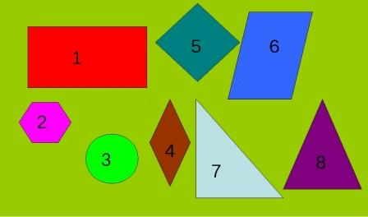
Определение темы и постановка учебной цели
- Сформулируйте тему урока.
«Многоугольники »
-Какая фигура лишняя?

Slide 17
Работа над темой урока
Стр. 50
Стр. 51

Slide 18
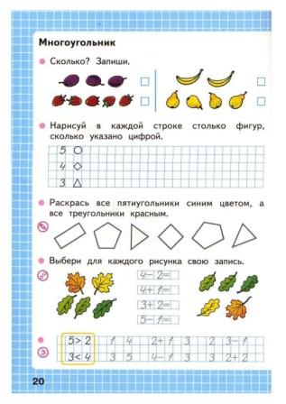
Первичное закрепление
Работа в тетради с печатной основой стр. 20

Slide 19
Закрепление изученного
Стр. 51

Slide 20
Рефлексия
- Что нового вы узнали?
- Чему вы научились на этом уроке?
Что больше всего вам понравилось?
Оцените себя с помощью смайликов.

Slide 21
Интернет ресурсы:
https://yandex.ru/images/search?text15;
https://yandex.ru/images/search?text=B9 ;
https://yandex.ru/images/search?text=98;
http://www.detsadclub.ru/35-vospitatelu/zaryadki/2792-fizkultminutka-kon;
http://collegy.ucoz.ru/load/36-1-0-2062;
http://festival.1september.ru/articles/592074;
http://chto-takoe-lyubov.net/stikhi-o-lyubvi/kollektsii-stikhov/7908-stixi-pro-vychitanie-zadachki-na-vychitanie-v-stixax;

Slide 22
Спасибо за внимание!!!

